Slide 1




GIÁO DỤC NSTLVM-LỚP 4
GIAO TIẾP VỚI NGƯỜI LẠ

Slide 2

Thứ sáu ngày tháng 12 năm 2021
GDNSTLVM: Bài 7: Giao tiếp với người lạ
Sinh hoạt lớp
Chủ điểm: Tiếp bước cha anh

Slide 3
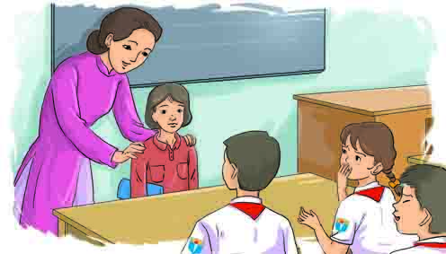
Đọc truyện: Người bạn mới

Slide 4


Tìm hiểu bài
1. Các bạn trong lớp có thái độ như thế nào với người bạn mới?
- Hương chê Lan như người nhà quê, Loan và Thảo tới làm quen với Lan.
2. Sau việc làm của Lan, Hương đã hiểu ra điều gì?
-Hương thấy Lan thật thân thiện, gần gũi.

Slide 5
Lời khuyên
Đối với bạn bè, chúng ta cần chú ý:
- Nên chia sẻ niềm vui, nỗi buồn với bạn.
- Trò chuyện với thái độ cởi mở, hoà nhã, thân mật.

Slide 6
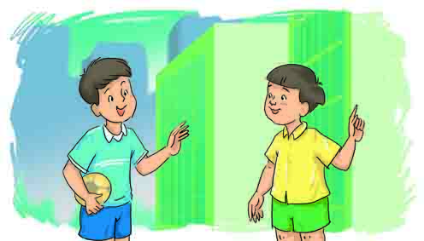
Trao đổi, thực hành
1.Nhận xét việc làm của các bạn trong mỗi trường hợp sau.
Gia đình Tấn mới chuyển đến khu tập thể nhà Hùng, Hùng làm quen với Tấn, hỏi thăm về trường cũ, về gia đình Tấn, nhiệt tình giúp đỡ Tấn làm quen với sinh hoạt ở khu tập thể.

Slide 7
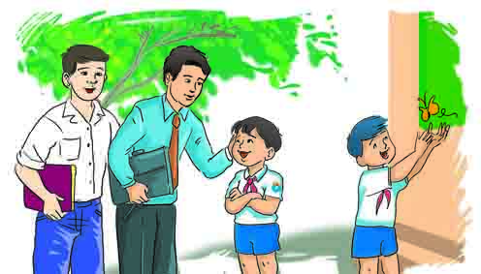
Trao đổi, thực hành
1.Nhận xét việc làm của các bạn trong mỗi trường hợp sau.
Trong giờ ra chơi, thấy đoàn khách đến thăm trường, Tú khoanh tay lễ phép chào khách còn Minh chỉ mải đùa nghịch.

Slide 8
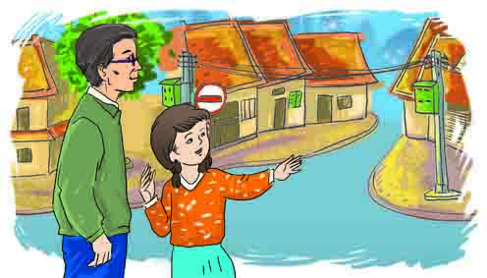
Trao đổi, thực hành
1.Nhận xét việc làm của các bạn trong mỗi trường hợp sau.
Một bác lớn tuổi hỏi Tuyết đường đến phố Kim Mã. Tuyết đã tận tình chỉ đường cho bác.

Slide 9
2. Em sẽ làm gì trong những tình huống sau:
Tình huống a: Có cô giáo đến thực tập ở lớp em. Mấy bạn ngồi cạnh em ngại nói chuyện với cô, thậm chí không phát biểu trong giờ cô dạy.
Tình huống b: Người em họ lần đầu tiên đến nhà em chơi, cậu ấy chưa quen cách sử dụng đò dùng trong nhà em.

Slide 10
Lời khuyên
Khi giao tiếp với người lạ, chúng ta chú ý:
- Có thái độ tôn trọng, thân thiện, sẵn sàng giúp đỡ khi cần thiết.
- Có lời nói, cử chỉ lịch sự, tế nhị.

Slide 11
Dặn dò
Thực hành tốt những điều đã học khi ở nhà.

Slide 12
SINH HOẠT LỚP TUẦN 15
Chủ điểm: TIẾP BƯỚC CHA ANH.

Slide 13
NỘI DUNG
1. Sơ kết tuần 15
2. Phương hướng phấn đấu

Slide 14
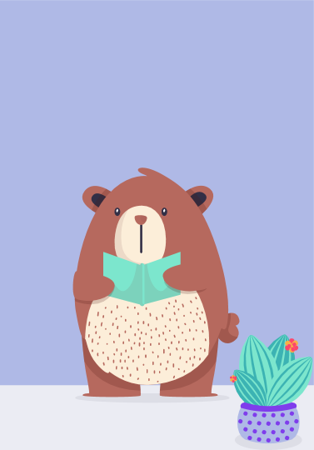
SƠ KẾT TUẦN 15
1.

Slide 15
Nhận xét
- Về kiến thức kĩ năng
-Về năng lực, phẩm chất

Slide 16
2. PHƯƠNG HƯỚNG PHẤN ĐẤU

